Slide 1
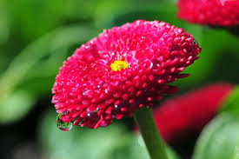
সবাইকে জানাচ্ছি আন্তরিক শুভেচ্ছা ও অভিনন্দন

Slide 2
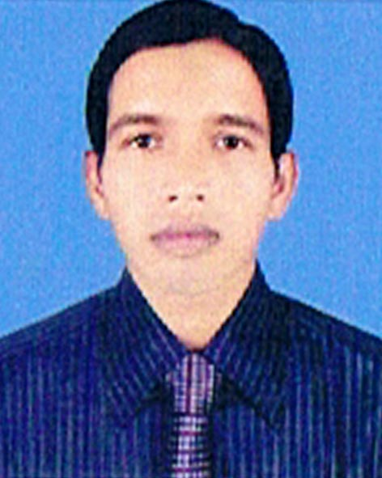
পরিচিতি
সুমন চন্দ্র মন্ডল
প্রভাষক(বাংলা)
দপদপিয়া ইউনিয়ন মডেল মহিলা কলেজ
নলছিটি,ঝালকাঠি।
শ্রেণি : একাদশ
বিষয় : বাংলা ১ম পত্র
সময় : ৪৫ মিনিট
তারিখ : --/ --/--

Slide 3
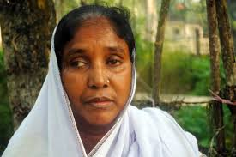
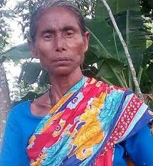
মায়ের বোনকে কি বলে ?
পিতার বোনকে কি বলে ?

Slide 4
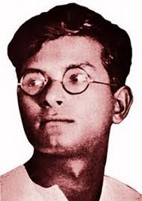
মাসি-পিসি
মানিক বন্দ্যোপাধ্যায়

Slide 5
এই পাঠ শেষে শিক্ষার্থীরা ---
লেখক সম্পর্কে বলতে পারবে।
নারীদের সংগ্রামী জীবন সম্পর্কে বর্ণনা করতে পারবে।
অন্যায়ের বিরুদ্ধে প্রতিরোধ সম্পর্কে বলতে পারবে।

Slide 6
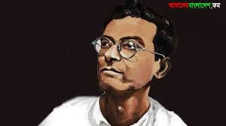
জন্ম:১৯০৮ সালের ১৯ মে
মৃত্যু:১৯৫৬ সালের ১৩ ডিসেম্বর
পিতার নাম:হরিহর বন্দ্যোপাধ্যায়
মানিক বন্দ্যোপাধ্যায়
মাতার নাম:নীরদা সুন্দরী দেবী

Slide 7
পদ্মা নদীর মাঝি
উপন্যাস
জননী (১ম উপন্যাস)
পুতুল নাচের ইতি কথা
চিহ্ন
দিবা রাত্রির কাব্য

Slide 8
ছোটগল্প
প্রাগৈতিহাসিক,হলুদ পোড়া
টিকটিকি, সরীসৃপ ইত্যাদি
অতসীমামী (১ম ছোটগল্প)
আজ কাল পরশুর গল্প

Slide 9
মূল্যায়ন
1. মানিক বন্ধোপাধ্যায় এর পৈত্রিক নিবাস কোথায় ছিল?
ঢাকার বিক্রমপুরে
২. মানিক বন্ধ্যোপাধ্যায় এর প্রথম গল্পের নাম কি?
অতসীমামী
৩. মাসি-পিসি গল্পটি কোন পত্রিকায় প্রথম প্রকাশিত হয় ?
পূর্বাশা পত্রিকায় ১৩৫২ সালে
৪. ‘পদ্মা নদীর মাঝি’ কি জাতীয় রচনা?
উপন্যাস
5. মানিক বন্ধ্যোপাধ্যায়ের আসল নাম কী ছিল?
প্রবোধকুমার বন্দ্যোপাধ্যায়

Slide 10
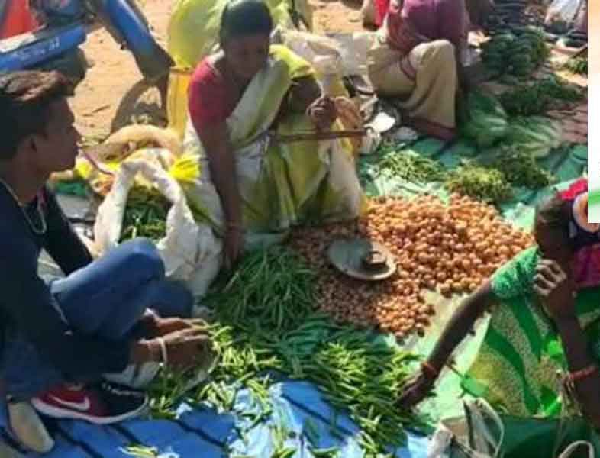
গল্পে উল্লিখিত নারীদের সংগ্রামী জীবন

Slide 11
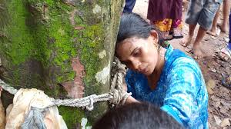
*পেট শুকিয়ে লাথি ঝাটা আর কলকে পোড়া ছ্যাকা খেতে ? খুটির সাথে দড়ি বাধা হয়ে থাকতে দিনভর রাত ভর?

Slide 12
প্রতিবাদী মাসি-পিসি
*মাসি বটিটা হতে করে নিয়ে আসে, পিসির হাতে দেখা যায় রামদার মতো মস্ত একটা কাটারী।

Slide 13
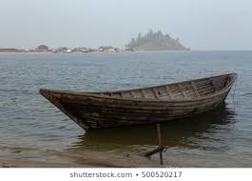
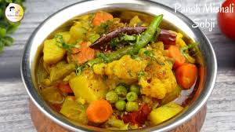
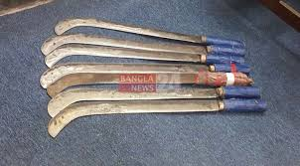
আলোচ্য গল্পের কিছু শব্দের অর্থ জেনে নেই
তালকাঠের সরু ডোঙ্গা বা নৌকা
সালতি
ব্যঞ্জন
রান্না করা তরকারি
কাটারি
কাটবার যন্ত্র

Slide 14
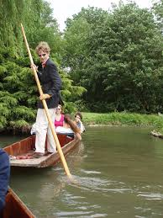
লগি
হাত ছয়েক লম্বা সরু বাঁশ
মায়ের বোন
মাসি
পিতার বোন
পিসি

Slide 15
মূল্যায়ন
১. ব্যঞ্জন শব্দের অর্থ কী?
রান্না করা তরকারি
২. মায়ের বোন কী হয় ?
মাসি
৩. তালকাঠের সরু নৌকাকে কী বলে?
সালতি
৪. পিতার বোন কি হয়?
পিসি
৫.হাত ছয়েক লম্বা সরু বাঁশকে কি বলে
লগি

Slide 16
একক কাজ
১.মানিক বন্দ্যোপাধ্যায়ের 4টি ছোট গল্পের নাম লিখ।
২.আহ্লাদিকে কিভাবে অত্যাচার করা হত?
৩.মাসি-পিসির সংগ্রামের ২টা উদাহরণ লেখ।

Slide 17
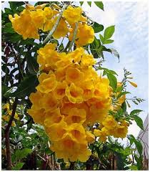
বাড়ির কাজ
* এ গল্পে উল্লিখিত মাসি ও পিসির বলিষ্ঠ ভূমিকার বিষয়গুলো লিখে আনবে।

Slide 18
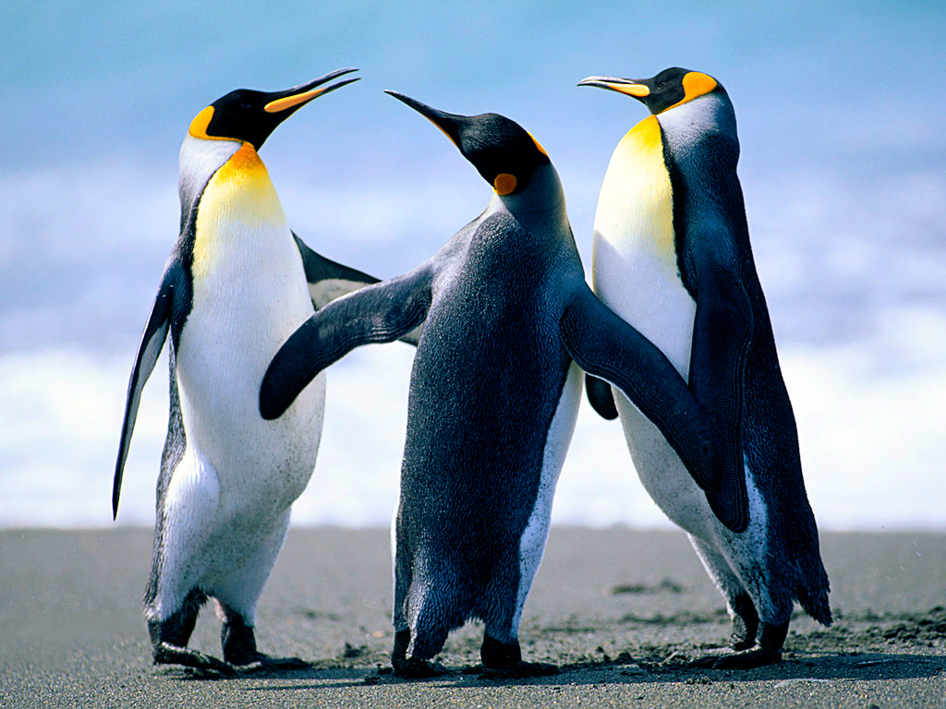
ধন্যবাদ

